Slide 1

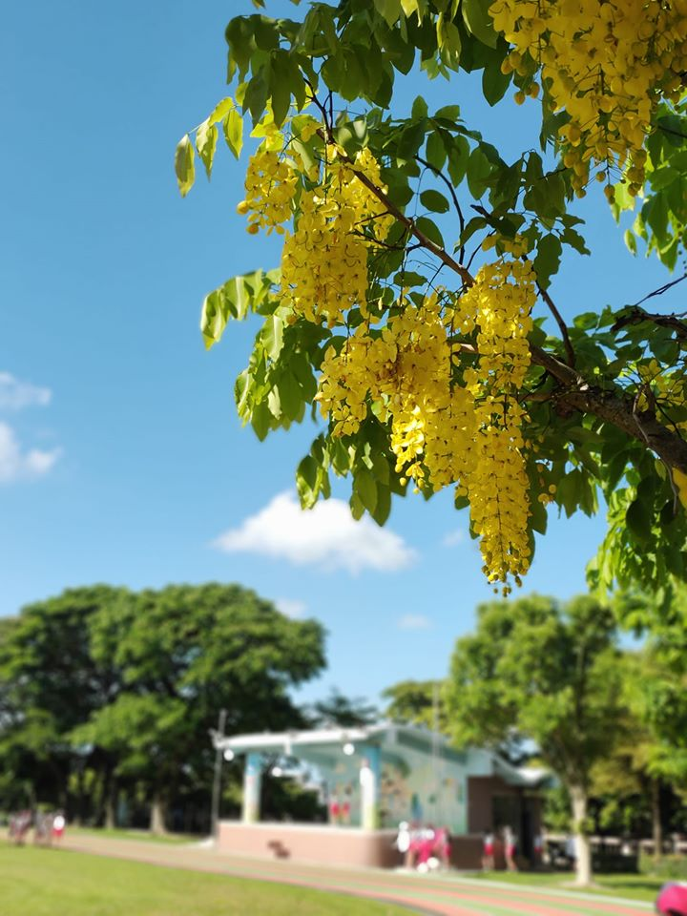
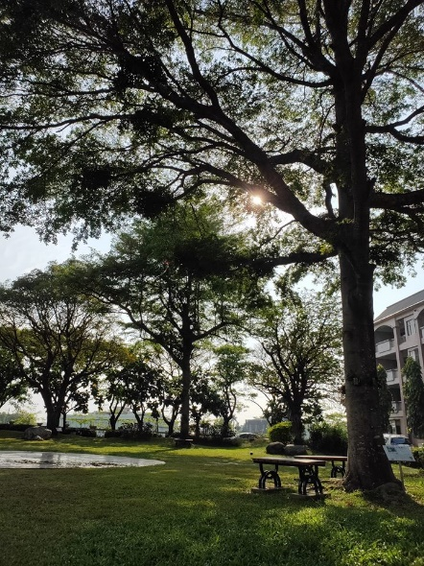
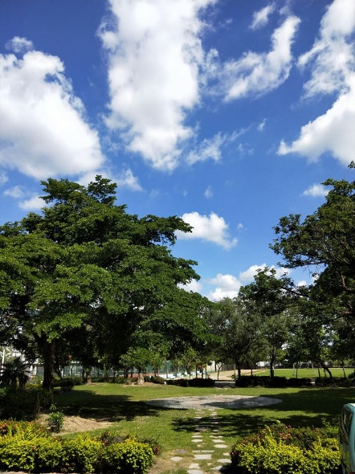
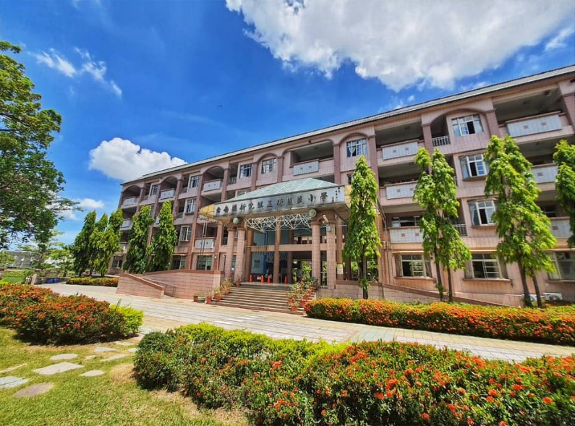
臺南市新化區正新國小
輔導處 班親會宣導事項
2021.09

Slide 2
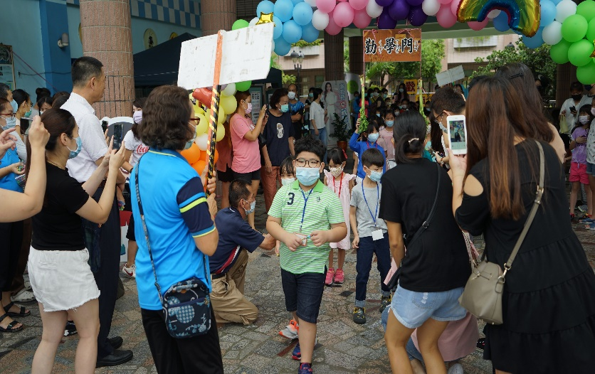
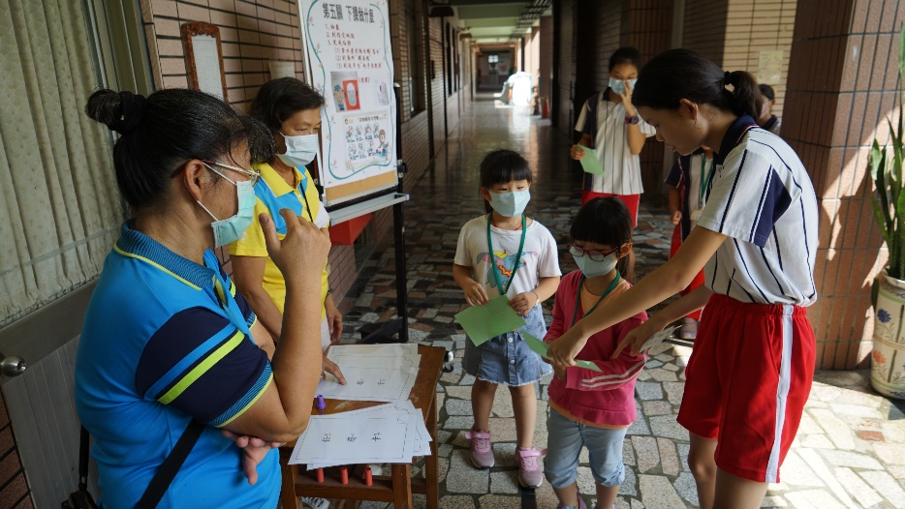
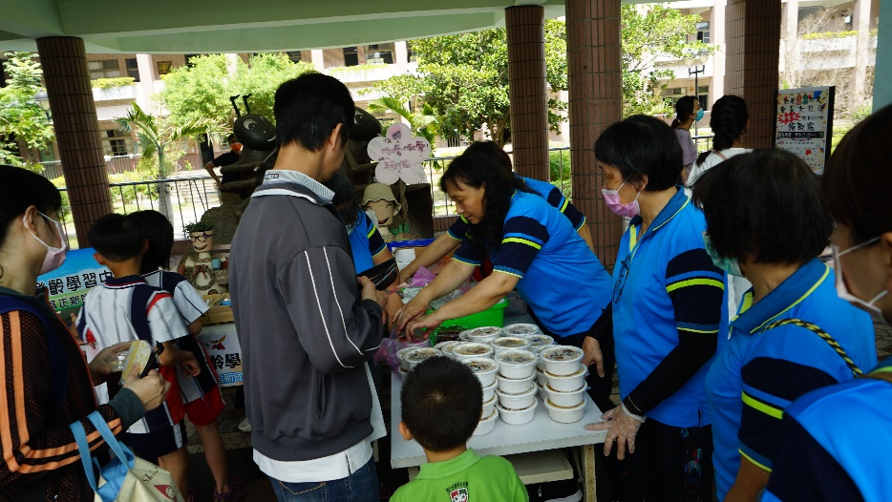
輔導宣導事項~
  一、歡迎各位家長加入本校志工大家庭，發揮您的愛心，協助學校學生活動的進行、特教生及入資源班學生各項學習及生活輔導；相關細節請洽輔導處。

Slide 3
輔導宣導事項~
  二、身心障礙學生、身心障礙人士子女學費減免或各種補助費，請符合條件者與級任老師或資源班老師詢問。
  三、學校積極推動品格教育，在10月、12月、3月、5月有正新之星選拔並公開頒獎及照片張貼玄關表揚。
  四、全國家庭教育諮詢專線統一為「412-8185」(幫一幫我)，手機撥02-412-8185，即可自動轉接各縣市家庭教育中心；提供有關婚姻、親子等或家庭困擾之服務，請多運用。

Slide 4

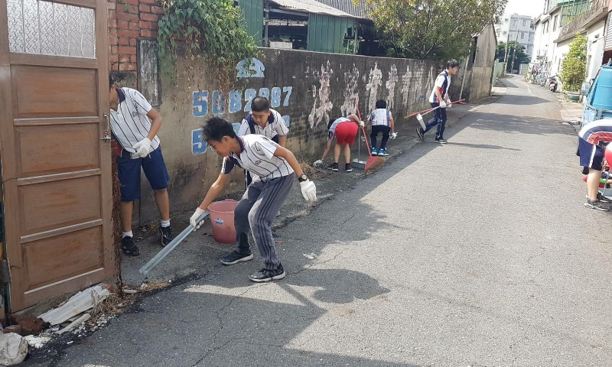
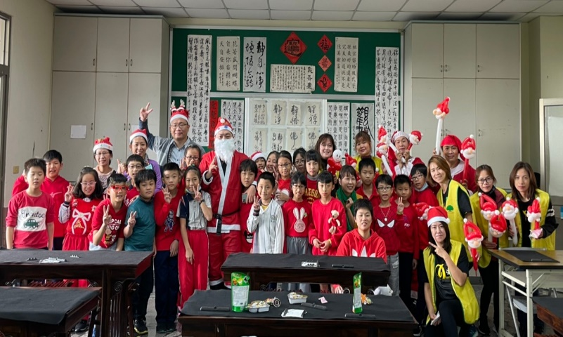
輔導宣導事項~
  五、每年10月為「生命教育月」，請愛惜、尊重及關懷生命，學校將在學期中進行學生相關活動。
舉辦生命教育相關講座 | 帶領學生社區參與、服務人群 | 節慶活動體驗分享

